Slide 1
اپیدمیولوژی مصرف مواد

Slide 2
ماده روانگردان (Psychotropic Substance)
ماده شیمیایی است که از سد خونی-مغزی عبور می کند و عملکرد آن بر سیستم اعصاب مرکزی تاثیر می گذارد.
طبقه بندی براساس کنوانسیون های بین المللی:
مواد قانونی
مواد غیر قانونی

Slide 3
انواع مواد
الکل
نیکوتین
کافئین
حشیش
مواد افیونی
توهم زاها
مواد محرک
مواد استنشاقی
آرام بخش و خواب آور
ضد اضطراب ها

Slide 4
طبقه بندی مواد افیونی براساس منشا
ترکیبات طبیعی (natural): تریاک (opium)، کدیین (3- متوکسی مورفین) و هیدرومورفین
ترکیبات نیمه­صناعی (semisynthetic): هرویین (دی استیل مورفین)
ترکیبات صناعی (synthetic): مپریدین، متادون، پنتازوسین و پروپوکسی­فن

Slide 5
طیف اثرات مصرف مواد روانگردان
مصرف گاهگاهی
مصرف گاهگاهی یا تفریحی مواد با عوارض منفی سلامتی و اجتماعی ناچیز
وابستگی مزمن
مصرف عادتی و اجباری مواد علیرغم اثرات منفی سلامتی و اجتماعی
مصرف مفید
-داروها با تجویز پزشک
- چای یا قهوه برای افزایش تمرکز
مصرف مسئله دار
مصرف مواد با شروع عوارض منفی برای خود فرد، خانواده یا اجتماع مثل رانندگی تحت تاثیر مواد یا مصرف تزریقی
A Public Health Approach to Drug Control in Canada Health Officers Council of British Columbia, October 2005 http://www.cfdp.ca/bchoc.pdf

Slide 6
Definitions
Use
Substance use disorders
Abuse
Dependence
Substance-induced disorders

Slide 7
اختلالات مرتبط با مصرف مواد در DSM-IV
وابستگی به مواد (سه علامت یا بیشتر در 12 ماه گذشته) | سوء مصرف مواد (یک علامت یا بیشتر در 12 ماه گذشته)
تحمل (Tolerance) : 1- نياز به افزايش مقدار ماده 2-كاهش قابل ملاحظه اثرات ماده | الف-1-مصرف مكرر مواد منجر به ناتواني دربرآوردن تعهدات عمده فرد در كار، مدرسه يا خانه
حالت ترك (Withdrowal) : 1- سندرم ترك مشخص 2- مصرف ماده براي رفع يا جلوگيري از علايم ترك | الف-2-مصرف مكرر مواد در موقعيت هايي كه در آنها مصرف ماده از نظر فيزيكي خطرناك است
مصرف ماده به مقادير بيشتر و براي مدت طولاني تر از آنچه مورد نظر بوده | الف-3-مشكلات قانوني تكراري مربوط به مواد
ميل دائمي براي كاهش یا قطع مصرف ماده و يا تلاش هاي ناموفقي در اين زمينه | الف-4-مصرف مداوم مواد علي رغم مشكلات پايدار يا عود كننده اجتماعي يا بين فردي
صرف زمان زياد براي بدست آوردن ماده، مصرف ماده يا رهايي از آثار ماده | ب ) نشانه هاي فوق هيچگاه واجد ملاك هاي وابستگي به اين خانواده از مواد نبوده اند.
کنار گذاشتن فعاليتهاي مهم اجتماعي ، شغلي و تفريحي بخاطر مصرف ماده
ادامه مصرف مواد علي رغم آگاهي از مشكلات روانشناختي يا جسماني مستمر یا عود كننده آن

Slide 8
وضعیت افراد از نظر مصرف مواد
کل جمعیت
مصرف طول عمر
مصرف سال گذشته
مصرف ماه گذشته
مصرف مسئله دار

Slide 9
بار جهانی بیماری ناشی از مصرف مواد روانگردان
12.6% از مرگ ها و 9.0% از DALYs از دست رفته در دنیا قابل انتساب به سیگار، الکل و مواد غیر قانونی است.
245000 مرگ (0.4% از مرگ ها) در سال به علت مصرف مواد غیر قانونی
مواد غیر قانونی مسئول 0.9% از DALYs از دست رفته در جهان
World Drug Report , UNODC, 2012

Slide 10
پیامدهای سلامتی مصرف مواد
یک پنجم از حدود 16 میلیون معتاد تزریقی در جهان آلوده به HIV هستند
پنجاه درصد از معتادان تزریقی جهان یعنی حدود 8 میلیون نفر آلوده به HCV هستند
از حدود 245000 مرگ ناشی از مصرف مواد در دنیا بیش از نیمی از موارد مربوط به overdose است

Slide 11
پیامدهای اقتصادی مصرف مواد در دنیا
برای درمان وابستگی به مواد سالانه 200 تا500 میلیارد دلار بودجه نیاز است (0.3 تا 0.4 درصد تولید ناخالص داخلی)
هزینه از دست دادن بهره وری: 0.3 تا 0.4 درصد GDP
هزینه جرائم مرتبط با مواد: 1.6 درصد GDP

Slide 12
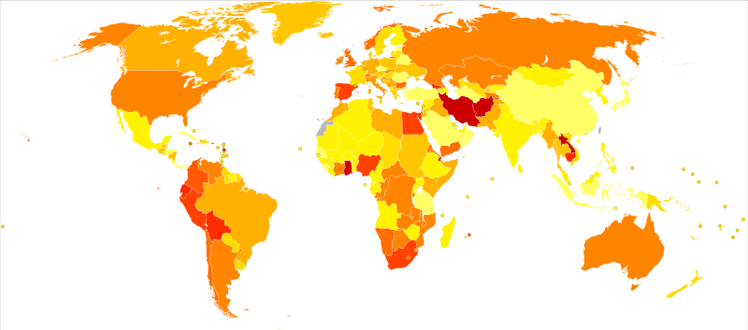
Global burden of drug use disorders
Mortality and Burden of Disease estimates for WHO member states in 2002 (2009-11-07)

Slide 13
بار بیماری ناشی از مصرف مواد غیر قانونی در ایران
براساس مطالعه ملی بار بیماری ها در سال 1383 در ایران 3.9% از DALYs از دست رفته قابل انتساب به اپیوییدها است
اختلالات مربوط به مصرف اپیوییدها پنجمین علت بار بیماری در ایران است
براساس گزارش ”مرگ های غیر طبیعی در ایران“ سازمان پزشکی قانونی در سال 1390 حدود 3600 مرگ در اثر اعتیاد رخ داده است
اعتیاد پس از حوادث ترافیکی دومین علت مرگ های غیر طبیعی در ایران است
در 9 سال گذشته حدود 38000 معتاد در ایران جان باخته اند
در هر روز 11 نفر در اثر اعتیاد در ایران جان خود را از دست می دهند

Slide 14
برخی ابعاد اجتماعی مصرف مواد در ایران
300000 پرونده قضایی مستقیما مربوط به مواد است
45% از زندانیان به طور مستقیم و 70-65% آنها به طور مستقیم یا غیر مستقیم مرتبط با مواد هستند
در سال 1390، 225000 معتاد توسط نیروی انتظامی دستگیر شده اند

Slide 15
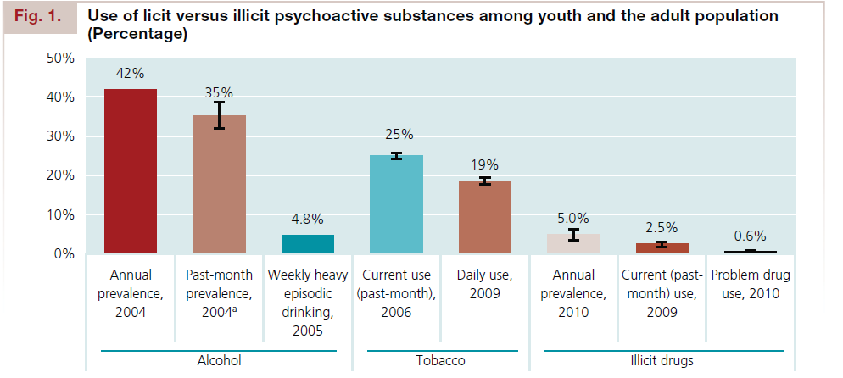

Slide 16
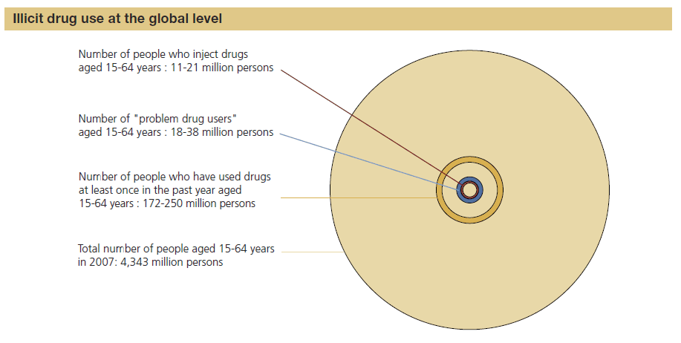
Illicit Drug Use at the Global Level
16 million
27 million
230 million
4,600 million
World Drug Report , UNODC, 2012

Slide 17
شیوع مصرف انواع مواد غیر قانونی در دنیا درسال گذشته (2010)
درصد | نوع ماده
3/8 | حشیش
0/7 | اپیوئیدها
0/4 | اپیوئیدهای غیر قانونی
0/4 | کوکائین
0/7 | محرک های آمفتامینی بجز اکستازی
0/4 | اکستازی
5/0 | هر نوع ماده غیر قانونی

Slide 18
اپیدمیولوژی اختلالات مصرف مواد در ایران
مطالعات غیر مستقیم (RSA):
سه نوبت سال های 1378، 1383، 1386
برآورد سال 1386: بطور متوسط 000’250’1 معتاد یا وابسته به مواد
دامنه 820 هزار تا یک میلیون و هفتصدهزار
روش تخمین: multiplier method

Slide 19
اپیدمیولوژی اختلالات مصرف مواد در ایران
پیمایش ملی سلامت روان
تعداد نمونه: 9150 نفر
تعداد پرسشنامه تکمیل شده: 7886 نفر (پاسخ دهی 85%)
شیوع هر نوع اختلال روانی: 23.6 درصد
شیوع اختلال سوء مصرف یا وابستگی به مواد غیرقانونی (شامل الکل): 2.8%
سوء مصرف یا وابستگی به مواد: 1.8% الکل: 1%

Slide 20
شیوع اختلالات سوء مصرف یا وابستگی به مواد و/یا الکل (IranMHS Study)
سوء مصرف یا وابستگی به الکل | سوء مصرف یا وابستگی به مواد | هر نوع اختلال مواد یا الکل | گروه
1.0 | 2.1 | 2.8 | کل جمعیت
1.8 | 3.8 | 5.2 | مردان
0.1 | 0.3 | 0.4 | زنان
1.1 | 1.2 | 2.1 | 19-15 سال
1.8 | 1.9 | 3.3 | 29-20 سال
0.5 | 3.1 | 3.3 | 39-30 سال
0.1 | 2.7 | 2.7 | 49-40 سال
0.3 | 1.4 | 1.8 | 59-50 سال
0.0 | 1.5 | 1.5 | 64-60 سال

Slide 21
شیوع اختلالات سوء مصرف یا وابستگی به مواد و/یا الکل (IranMHS Study)
سوء مصرف یا وابستگی به الکل | سوء مصرف یا وابستگی به مواد | هر نوع اختلال مواد یا الکل | گروه
1.0 | 2.1 | 2.8 | کل جمعیت
1.2 | 2.0 | 2.9 | شهری
0.5 | 2.3 | 2.7 | روستایی
1.0 | 4.1 | 5.0 | SES پایین
0.7 | 1.9 | 2.3 | SES متوسط
1.3 | 1.3 | 2.3 | SES بالا
1.6 | 3.3 | 4.5 | شاغل
1.0 | 0.1 | 1.7 | محصل
1.5 | 5.5 | 6.9 | بیکار

Slide 22
شیوع مصرف انواع مواد غیر قانونی در ایران درسال گذشته (2010)
درصد | نوع ماده
5/0 | اپیوئیدهای غیر قانونی
1/2 | حشیش
0/7 | محرک های آمفتامینی بجز اکستازی
5/9 | هر نوع ماده غیر قانونی

Slide 23
عوامل دموگرافیک مرتبط با هر نوع اختلال مصرف مواد یا الکل
CI 95% | Adjusted OR
23.7-5.4 | 11.3 | مرد بودن
1.0-0.96 | 0.98 | سن (سال)
2.5-1.1 | 1.7 | شهری بودن
8.0-1.7 | 3.7 | قبلا ازدواج کرده نسبت به متاهل
3.4-1.2 | 2.0 | طبقه اقتصادی اجتماعی پایین نسبت به بالا
5.7-1.2 | 2.6 | تحصیلات ابتدایی نسبت به دانشگاهی
10.8-1.5 | 4.0 | تحصیلات بیسواد نسبت به دانشگاهی
10.2-2.5 | 5.1 | منطقه جنوب شرقی نسبت به شمال غربی
مرکزی (OR=3.5)، جنوب (OR=3.1) وجنوب غربی (OR=3.0)

Slide 24
مقایسه شیوع مصرف مواد در جهان و ایران
Alcohol
Tobacco
Illicit Drug

Slide 26
مرور مطالب مهم
حدود 5% از جمعیت دنیا در سال گذشته از مواد غیر قانونی استفاده کرده اند
شایعترین ماده غیر قانونی مصرفی در دنیا حشیش است
سالانه حدود 245 هزار نفر در دنیا و 3600 نفر در ایران در اثر اعتیاد به مصرف مواد جان خود را از دست می دهند
مصرف اپیوییدها رتبه پنجم بار بیماری ها در ایران است
مصرف متامفتامین در ایران رو به افزایش است
در ایران حدود 1.5 میلیون مصرف کننده مواد مشکل دار وجود دارد

Slide 27
Conditions o use
دانلود رایگان پاورپوینت های روانشناسی
© Copyright Ravanpoint.ir
http://www.ravanpoint.ir
Contact: info@ravanpoint.ir

